Slide 1

알고리즘 문제 해설
인터넷 및 게임공학 연구실 세미나
발표자 : 이신우
일시 : 2019/03/28
내용 : 백준 2606번 : 바이러스

Slide 2




#2606 바이러스
사용된 알고리즘 : BFS
사용된 함수 : std::fill();
문제 링크 : https://www.acmicpc.net/problem/2606

Slide 3
배경지식; BFS
BFS (Breadth First Search; 너비 우선 탐색)
루트 노드에서 시작해서 인접한 노드를 먼저 탐색하는 방법
DFS (Depth First Search; 깊이 우선 탐색)
루트 노드에서 시작해서 최대한 깊게 들어가서 확인하고 다시 돌아가 다른 루트로 탐색하는 방식

Slide 4
배경지식; std::fill()
fill() 함수
필요한 헤더 : #include <algorithm>
목적 : 연속성을 띈 자료구조(벡터나 배열 같은)의 시작점부터 연속된 범위를 어떤 값이나 객체로 모두 지정하고 싶을 때 사용하는 함수
함수 원형 : void fill (ForwardIterator first, ForwardIterator last, const T& val);
Prameter 설명
first : 시작위치 포인터
last : 끝위치 포인터
val : 채우고자 하는 값

Slide 5
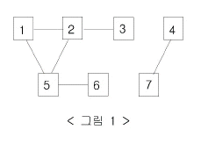
문제
예를 들어 7대의 컴퓨터가 <그림 1>과 같이 네트워크 상에서 연결되어 있다고 하자. 1번 컴퓨터가 웜 바이러스에 걸리면 웜 바이러스는 2번과 5번 컴퓨터를 거쳐 3번과 6번 컴퓨터까지 전파되어 2, 3, 5, 6 네 대의 컴퓨터는 웜 바이러스에 걸리게 된다.
하지만 4번과 7번 컴퓨터는 1번 컴퓨터와 네트워크상에서 연결되어 있지 않기 때문에 영향을 받지 않는다.
어느 날 1번 컴퓨터가 웜 바이러스에 걸렸다. 컴퓨터의 수와 네트워크 상에서 서로 연결되어 있는 정보가 주어질 때, 1번 컴퓨터를 통해 웜 바이러스에 걸리게 되는 컴퓨터의 수를 출력하는 프로그램을 작성하시오.

Slide 6
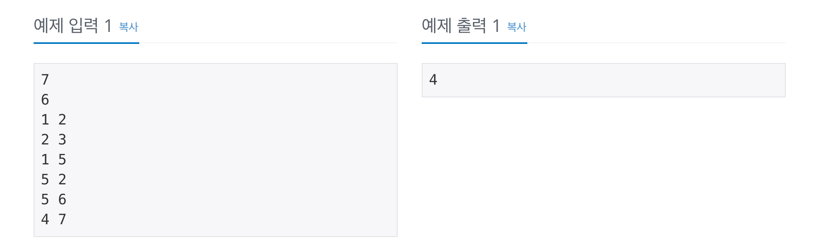
문제
입력 : 첫째 줄에는 컴퓨터의 수, 둘째 줄에 직접 연결되어 있는 컴퓨터 쌍의 수, 이어서 그 수만큼 한 줄에 한 쌍씩 네트워크 상에서 직접 연결되어 있는 컴퓨터의 번호 쌍이 주어진다.
출력 : 1번 컴퓨터를 통해 웜 바이러스에 걸리게 되는 컴퓨터의 수를 첫째 줄에 출력한다.

Slide 7
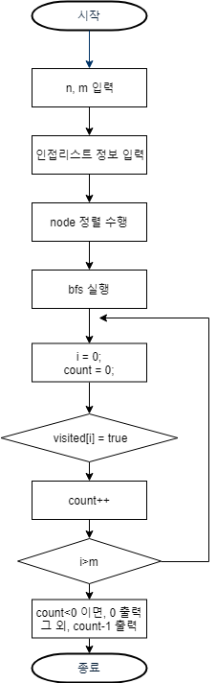
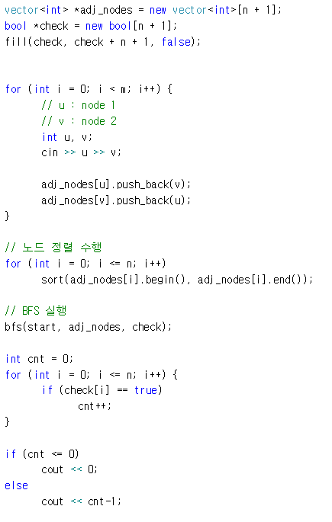
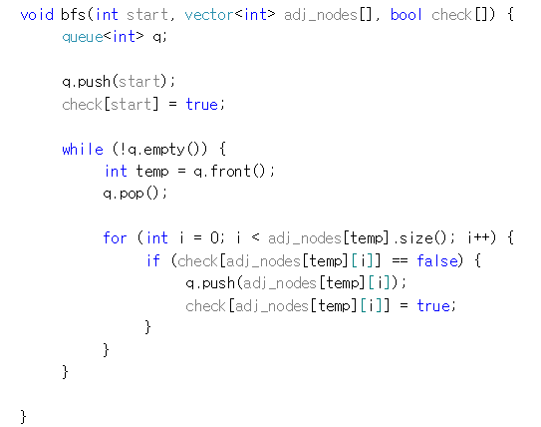
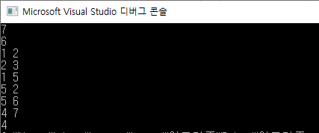
2606.cpp
방문한 적 없던 인접 노드를 q에 추가
- 실행 결과
결과값

